Slide 1











BS PROFILER 3.1 · ОПИСАНИЕ ПРОДУКТА
Как работает система: от ролика до отчёта
Один проход по ролику: все измерения на общей оси времени, всё считается локально
Видео
Подготовка
Big Five
Сведение
Результат
человек говорит в камеру
длинный ролик режется на отрезки по 20 секунд
пять черт на каждом отрезке
среднее по ролику с учётом длины отрезков
веб-страница с 8 вкладками
модель на выбор: AMLAI 1.0 или OCEAN-AI
PDF-отчёт с графиками
русская речь, любая длина
Whisper распознаёт речь с метками времени
разброс и линия времени
result.json для других программ
загрузка на веб-странице
тип MBTI
Поведение
характеристика личности простыми словами
журнал запусков
эмоции по смыслу речи, выражение лица, голос, темп и паузы
BS Profiler 3.1 · анализ человека по видео · © 2026 AMLAI
1
Notes:
Схема всего продукта слева направо. 1) Видео: человек говорит в камеру, русская речь; ролик загружают на веб-странице. 2) Подготовка: ролик длиннее 30 секунд режется на отрезки по 20 секунд (ffmpeg); Whisper large-v3-turbo один раз распознаёт всю речь с метками времени, и каждый отрезок получает свой текст. 3–4) Дальше на каждом отрезке идут две ветки. Оценка личности по Big Five — моделью, которую выбрал пользователь: AMLAI 1.0 (по умолчанию) или OCEAN-AI с весами MuPTA. Параллельно — анализ поведения: эмоции по смыслу речи (7 эмоций), выражение лица (7 классов) и движение головы, голос (возбуждение, уверенность, позитивность), темп речи, паузы и слова-заполнители. 5) Сведение: средние по ролику с учётом длины отрезков, разброс и линия времени; из Big Five получается тип MBTI; по числам строится характеристика личности простыми словами. 6) Результат: веб-страница с 8 вкладками, PDF-отчёт с графиками, файл result.json со всеми числами и запись в журнале запусков. Всё работает на одном компьютере с одной видеокартой, данные никуда не уходят.

Slide 2


КАК УСТРОЕНА МОДЕЛЬ
AMLAI 1.0: четыре взгляда на человека
На каждом отрезке четыре потока признаков сводятся в шесть оценок
Лицо · 30 кадров, MediaPipe вырезает лицо
CLIP ViT-B/32
Шесть оценок 0…1
облик лица
Графовое слияние
пять черт Big Five и «собеседование»
Голос · звук отрезка целиком
CLAP
признаки сжимаются по времени: среднее и разброс
среднее пяти обученных копий модели
звучание голоса
графовое внимание: каждая модальность учитывает остальные
Речь · текст Whisper в переводе на английский
EmoRoBERTa
смысл текста
Объяснения
перекрёстное внимание и банк прототипов пяти черт
вклад модальностей, ключевые кадры с подписью, важные слова
Поведение · Qwen2.5-VL описывает кадры словами
EmoRoBERTa
смысл описания
данные отрезка
готовые открытые модели
обучено нами на First Impressions V2
BS Profiler 3.1 · анализ человека по видео · © 2026 AMLAI
2
Notes:
Наша модель AMLAI 1.0 смотрит на каждый отрезок четырьмя способами. Лицо: 30 кадров, MediaPipe находит и вырезает лицо, CLIP ViT-B/32 превращает его в числа. Голос: звук отрезка целиком через CLAP. Речь: текст от Whisper; модель обучена на английском, поэтому русская речь переводится на английский (Marian opus-mt), текст читает EmoRoBERTa. Поведение: локальная языковая модель Qwen2.5-VL (через Ollama) смотрит на 16 кадров и пишет, что делает человек; это описание тоже читает EmoRoBERTa. Синие блоки — готовые открытые модели, мы их не меняли. Оранжевый блок — наша обученная часть: признаки сжимаются по времени (среднее и разброс), графовое внимание связывает модальности между собой, перекрёстное внимание и банк прототипов дают итог. Обучено на 6000 роликах First Impressions V2; работают пять обученных копий, их оценки усредняются. На выходе шесть чисел от 0 до 1: пять черт и «пригласил бы на собеседование». Точность на тестовых роликах First Impressions V2: средняя ошибка 0,08 по шкале 0…1 (mACC 0,920, CCC 0,715). Объяснения есть только у AMLAI 1.0: вклад каждой модальности, ключевые кадры с короткой подписью и знаком влияния, слова, на которые откликнулась модель. Вторая модель на выбор — OCEAN-AI с весами MuPTA (обучена на русской речи): аудио, видео и текст со своим слиянием, объяснений не даёт.

Slide 3
КАК ОБУЧАЛАСЬ МОДЕЛЬ
Обучение AMLAI 1.0 на First Impressions V2
Кодировщики брали готовыми, обучали только слияние; точность мерили на роликах, которых модель не видела
Данные: 10 000 роликов по 15 секунд, разбиты составителями набора
англоязычные блогеры, оценки пяти черт от наблюдателей
Обучение · 6000
Проверка · 2000
Тест · 1997
Рецепт обучения
Как шло обучение
Что поднимало качество (CCC)
кодировщики
заморожены
1
Признаки — один раз: готовые модели превратили 10 000 роликов в числа (~48 мин), сами не менялись
Лицо (CLIP) — основа оценки. Дальше каждый шаг добавлял к согласованности с людьми:
обучали
только слияние
агрегация по времени
среднее ‖ разброс
2
Обучение слияния на 6000 роликах: сеть выдаёт шесть оценок и уменьшает ошибку к оценкам людей
голос, текст, поведение вместе
скрытый размер · головы
512 · 8
+0.014
dropout
0.15
пять запусков и усреднение
3
Лучшая эпоха — по проверочным 2000; 15 эпох без улучшения → стоп
+0.010
функция потерь
MAE
ансамбль с OCEAN-AI — самый большой шаг
оптимизатор · шаг
Adam · 1e-4
4
Пять запусков с разными случайными весами, их оценки усредняются
+0.018
батч · эпохи
32 · до 100
Итог на тесте: точность 0.920 · CCC 0.715
ранняя остановка
15 эпох
5
Тест — один раз, 1997 роликов, которых модель не видела; на тесте ничего не подбиралось
в статье MM-PSYCHE — 0.918 · 0.740
ансамбль
5 запусков (seed)
ансамбль с OCEAN-AI — 0.927 · 0.733
BS Profiler 3.1 · анализ человека по видео · © 2026 AMLAI
3
Notes:
Как обучали нашу модель AMLAI 1.0. Данные — First Impressions V2: 10 000 англоязычных роликов по 15 секунд, каждый заранее оценён наблюдателями по пяти чертам. Набор заранее разбит составителями на три части: 6000 роликов на обучение, 2000 на проверку, 1997 на тест (3 ролика выпали). Кодировщики лица, голоса и текста брали готовыми и не дообучали — обучали только слияние. Рецепт (из статьи MM-PSYCHE): агрегация по времени среднее‖разброс, скрытый размер 512, 8 голов внимания, dropout 0.15, функция потерь MAE, оптимизатор Adam с шагом 1e-4, батч 32, до 100 эпох с ранней остановкой на 15 эпохах без улучшения; итог — ансамбль из пяти запусков с разными случайными весами. Ход обучения: признаки посчитали один раз (~48 минут, модели не менялись); слияние учили на 6000 роликах; лучшую эпоху выбирали по проверочным 2000; делали пять запусков и усредняли; тест прогоняли один раз на 1997 роликах, которых модель не видела, и на тесте ничего не подбирали. Что поднимало согласованность с оценками людей (CCC): основа — лицо через CLIP; голос, текст и описание поведения вместе добавляли около 0.014; пять запусков — ещё около 0.010; самый большой шаг — усреднение с системой OCEAN-AI, +0.018 (проверено бутстрепом: ансамбль лучше OCEAN-AI во всех 5000 пересборках теста, прирост CCC 0.031, интервал 0.024–0.037). Итог на тесте: точность (1 − средняя ошибка) 0.920 и CCC 0.715; в статье MM-PSYCHE 0.918 и 0.740; ансамбль AMLAI 1.0 с OCEAN-AI — 0.927 и 0.733.

Slide 4
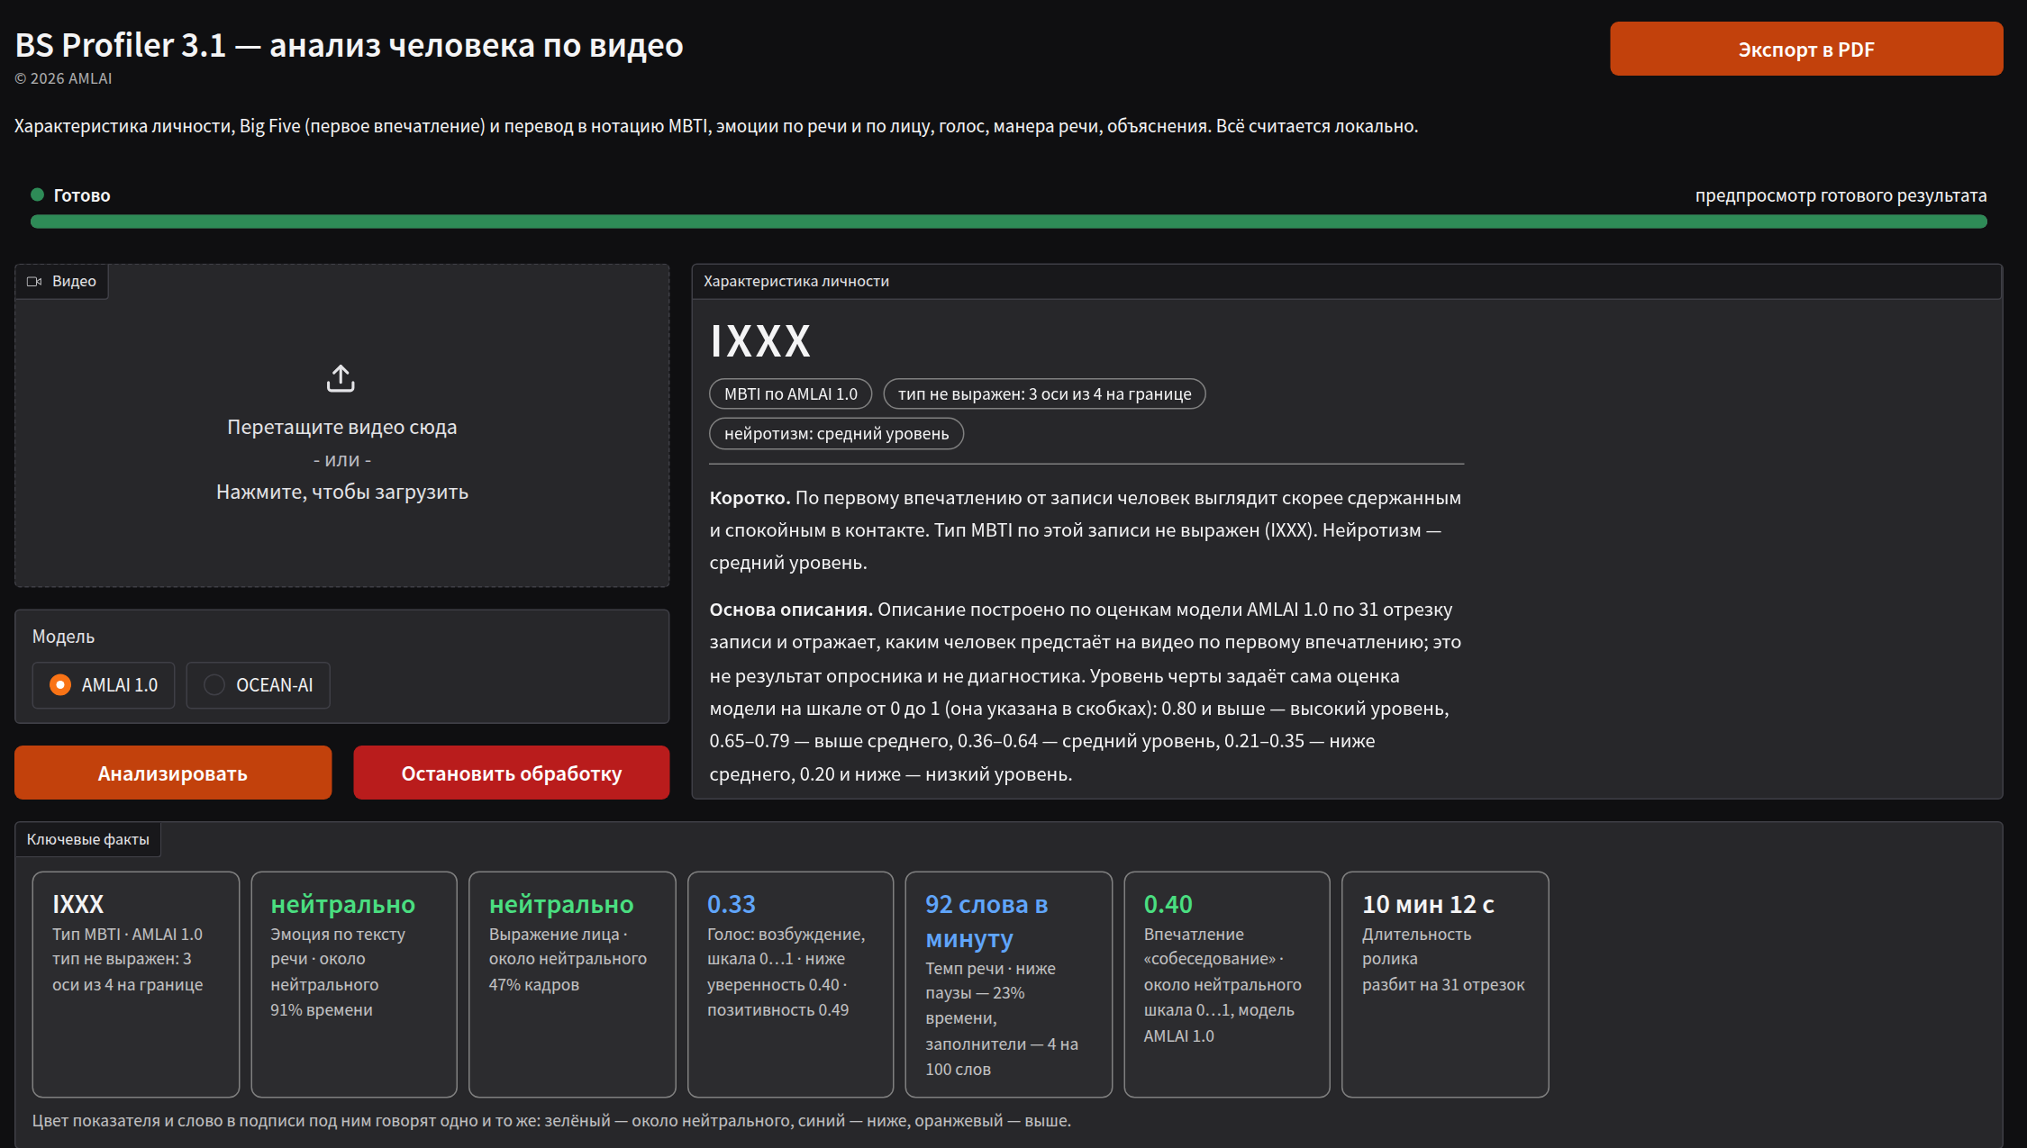
ИНТЕРФЕЙС
Так выглядит страница результата
1. Загрузка ролика и выбор модели: AMLAI 1.0 или OCEAN-AI
2. Характеристика личности и тип MBTI простыми словами
3. Ключевые факты: цвет значения — ниже, около или выше нейтрального
4. PDF-отчёт одной кнопкой
5. Ниже — 8 вкладок с графиками и подробностями
BS Profiler 3.1 · анализ человека по видео · © 2026 AMLAI
4
Notes:
Это верх настоящей страницы результата (снимок экрана). Слева — загрузка видео, выбор модели (AMLAI 1.0 стоит по умолчанию) и кнопки «Анализировать» и «Остановить обработку». Справа — характеристика личности: тип MBTI крупно, затем «Коротко» и «Основа описания» простыми словами. Ниже — ключевые факты: сначала значение, под ним подпись. Цвет значения говорит, где оно лежит: зелёный — около нейтрального, синий — ниже, оранжевый — выше; то же сказано словом в подписи. Кнопка «Экспорт в PDF» собирает печатный отчёт. Под этим блоком — восемь вкладок: Обзор, Тип MBTI, Таймлайн, Эмоции и голос, Речь, Мимика и кадры, Объяснения, Данные. Пример — ролик длиной 10 минут, разбитый на 31 отрезок, модель AMLAI 1.0.

Slide 5
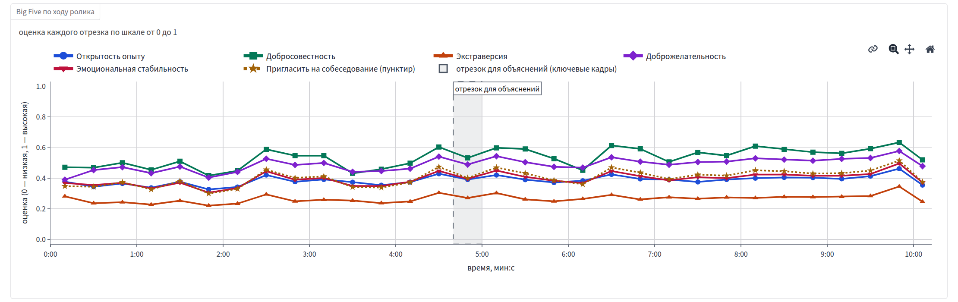
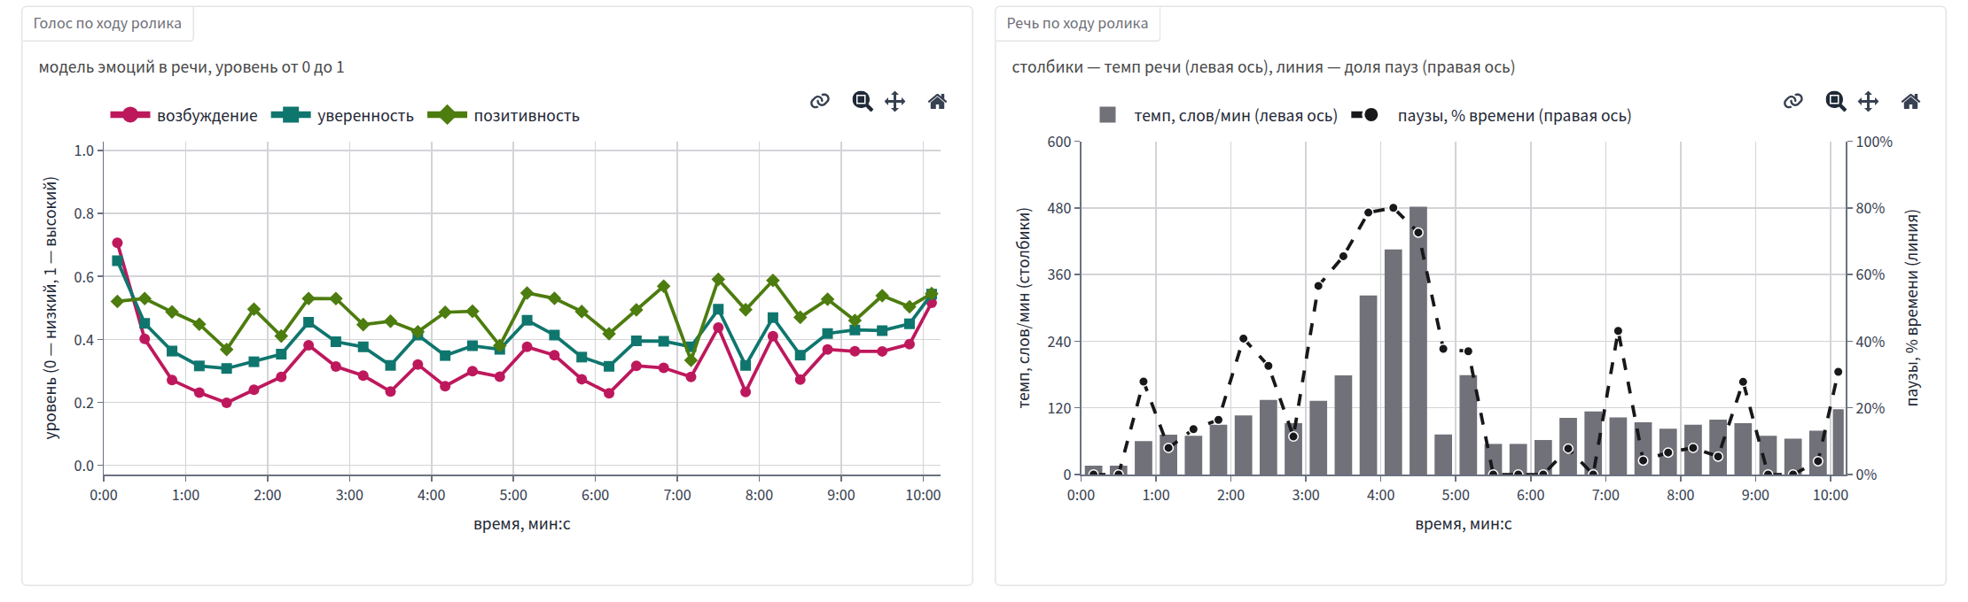
ИНТЕРФЕЙС
Графики по ходу ролика
Big Five по отрезкам. Оценка пяти черт и «собеседования» каждые 20 секунд: видно, где человек держится ровно, а где меняется
Серая полоса — отрезок, по которому строятся объяснения и ключевые кадры
Голос — возбуждение, уверенность и позитивность по ходу ролика
Речь — темп в словах в минуту и доля пауз
На странице графики интерактивные: при наведении видны время и значения
BS Profiler 3.1 · анализ человека по видео · © 2026 AMLAI
5
Notes:
Снимки вкладки «Таймлайн» того же десятиминутного ролика. Верхний график — оценки пяти черт Big Five и «пригласить на собеседование» по каждому 20-секундному отрезку: линии почти ровные, значит, впечатление устойчиво по всему ролику. Серая полоса — отрезок, выбранный для объяснений и ключевых кадров. Нижние графики — голос (возбуждение, уверенность, позитивность, шкала от 0 до 1) и речь (темп в словах в минуту столбиками и доля пауз линией). На той же вкладке есть ещё график эмоций по речи и по лицу. На странице все графики интерактивные: при наведении показываются время отрезка и значения.

Slide 6

ИНТЕРПРЕТАЦИЯ И РЕЗУЛЬТАТ
Big Five → тип MBTI → отчёт
0
0,35–0,65
1
Экстраверсия
I
X
E
E — экстраверсия, I — интроверсия · связь высокая, r = 0,74
Открытость опыту
S
X
N
N — интуиция, S — сенсорика · связь высокая, r = 0,72
Доброжелательность
T
X
F
F — чувство, T — мышление · связь средняя, r = 0,44
Добросовестность
P
X
J
J — суждение, P — восприятие · связь средняя, r = 0,49
Порог — 0,5. В пределах ±0,15 от порога полюс не определён, и в типе ставится «X». Эмоциональная стабильность в тип не входит и описана в характеристике.
Что получает пользователь
Страница:
Обзор
Тип MBTI
Таймлайн
Эмоции и голос
Речь
Мимика и кадры
Объяснения
Данные
Файлы:
PDF-отчёт с графиками
result.json с данными
журнал: кто, когда, какой результат
BS Profiler 3.1 · анализ человека по видео · © 2026 AMLAI
6
Notes:
Тип MBTI считается из оценок Big Five по формуле заказчика. Четыре шкалы MBTI берутся из четырёх черт: экстраверсия даёт E или I, открытость опыту — N или S, доброжелательность — F или T, добросовестность — J или P. Порог 0,5: выше — правый полюс, ниже — левый. Если оценка ближе 0,15 к порогу, то есть в зоне 0,35–0,65, полюс не определён и в типе ставится «X». Уверенность буквы растёт с расстоянием от порога. Связь шкал (r) взята из исследований соответствия Big Five и MBTI: для E/I и S/N она высокая, для T/F и J/P средняя, поэтому последние две буквы надо читать осторожнее. Эмоциональная стабильность в MBTI не входит — о ней говорит характеристика личности. Тип считается и для каждого отрезка, поэтому видно, насколько он устойчив по ходу ролика. Внизу — что получает пользователь: веб-страница с восемью вкладками, PDF-отчёт с графиками, файл result.json со всеми числами и запись в журнале: кто и когда запускал анализ и какой получился результат.

Slide 7
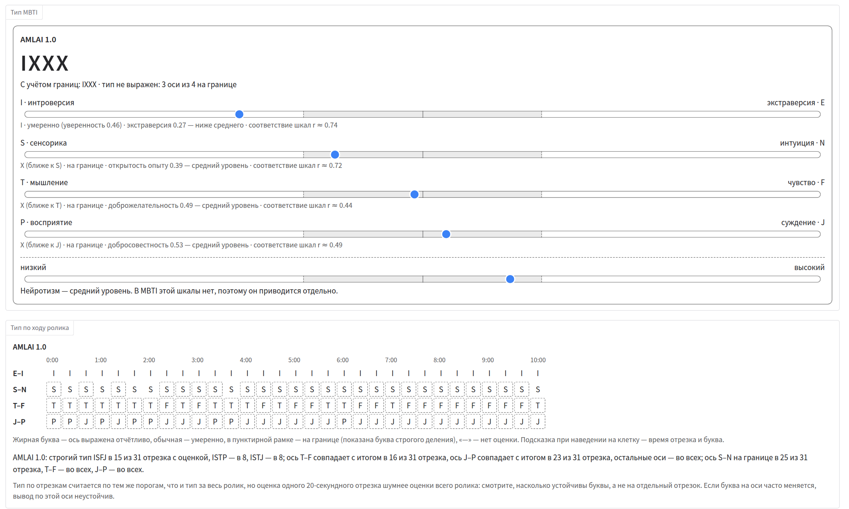
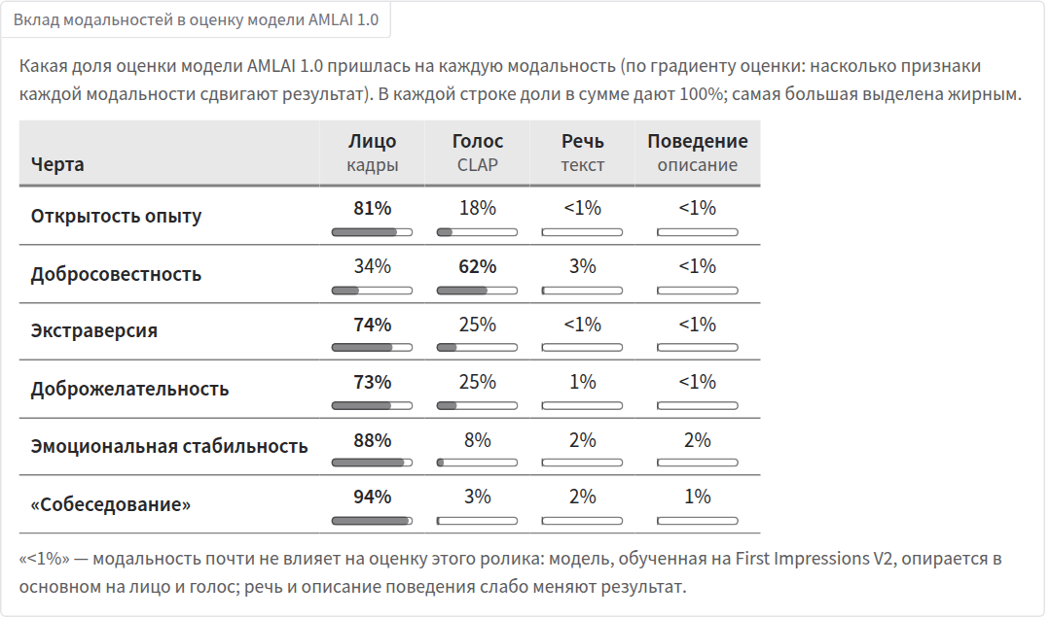
ИНТЕРФЕЙС
Тип MBTI и объяснения на странице
Тип MBTI: положение на каждой оси, пограничные оси и тип по каждому отрезку
Объяснения (AMLAI 1.0): доля лица, голоса, речи и поведения в оценке
BS Profiler 3.1 · анализ человека по видео · © 2026 AMLAI
7
Notes:
Слева — вкладка «Тип MBTI»: точка на каждой из четырёх осей показывает оценку, серая середина — пограничная зона. Здесь три оси из четырёх на границе, поэтому тип записан как IXXX. Нейротизм показан отдельной шкалой, потому что в MBTI его нет. Ниже — тип по каждому 20-секундному отрезку: видно, какие буквы устойчивы, а какие меняются по ходу ролика. Справа — вкладка «Объяснения»: какая доля оценки каждой черты пришлась на лицо, голос, речь и описание поведения. У этой записи модель опирается в основном на лицо и голос. На той же вкладке — слова, на которые откликнулась модель, и описание поведения по отрезкам. Объяснения есть только у AMLAI 1.0; у OCEAN-AI на их месте короткая пометка.

Slide 8





ТЕХНОЛОГИИ
Стек и подходы
Стек, от интерфейса к железу
Подходы
Интерфейс
Gradio 5.8 · графики Plotly · PDF: fpdf2 и matplotlib · Caddy: HTTPS и пароль
Мультимодальность: лицо, голос, речь и поведение в одной модели
Линия времени: отрезки по 20 с показывают, как меняется человек
Интерпретация
MBTI по формуле заказчика · характеристика по шаблонам и словарю · ключевые факты и оговорки
Ансамбль: пять обученных копий модели, оценки усредняются
AMLAI 1.0 (наша) · OCEAN-AI (веса MuPTA) · CLIP · CLAP · EmoRoBERTa · wav2vec2 (голос) · ViT (мимика) · Whisper · Qwen2.5-VL через Ollama · Marian (перевод)
Модели
Объяснимость: вклад модальностей, ключевые кадры, важные слова
Медиа
ffmpeg и ffprobe · OpenCV · MediaPipe (поиск лица)
Предсказуемые тексты: характеристика строится по шаблонам
Платформа
Python 3.12 · PyTorch и CUDA 13 · WSL2, Ubuntu 24.04 · одна RTX 5090, 24 ГБ
Локально: данные не покидают компьютер, наружу — только страница
BS Profiler 3.1 · анализ человека по видео · © 2026 AMLAI
8
Notes:
Слева — стек сверху вниз. Интерфейс: веб-страница на Gradio 5.8, интерактивные графики Plotly, PDF-отчёт через fpdf2 с графиками matplotlib; для публикации в интернете — Caddy с HTTPS и паролем. Интерпретация: тип MBTI по формуле заказчика, характеристика личности по шаблонам и русскому словарю, ключевые факты с цветом и оговорки. Модели: наша AMLAI 1.0 и OCEAN-AI с весами MuPTA для оценки личности; CLIP, CLAP и EmoRoBERTa — кодировщики лица, голоса и текста; wav2vec2 от audeering — возбуждение, уверенность и позитивность голоса; ViT — выражение лица; Whisper large-v3-turbo — речь в текст; Qwen2.5-VL через Ollama — описание поведения по кадрам; Marian — перевод. Медиа: ffmpeg и ffprobe режут и читают видео, OpenCV и MediaPipe находят лицо. Платформа: Python 3.12, PyTorch с CUDA 13, WSL2 с Ubuntu 24.04, одна видеокарта RTX 5090 на 24 ГБ. Справа — подходы: несколько модальностей в одной модели; анализ по отрезкам с линией времени; ансамбль из пяти копий; объяснения каждой оценки; тексты по шаблонам, поэтому одинаковые числа всегда дают одинаковую характеристику; всё локально — сервер отдаёт только то, что показано на странице, и не даёт скачать чужие файлы.

Slide 9








ЧТО НУЖНО ДЛЯ РАЗВИТИЯ
Главное — свой размеченный датасет
Съёмка
Самооценка
Датасет
Что это даст
300–400+ роликов, лучше больше
человек сам заполняет опросник по инструкции
ролик, самооценка и оценки со стороны по пяти чертам
измеренная точность на русской речи
до 10 минут, русская речь, лицо крупно
шкала, откалиброванная под людей
согласие участника
Оценки наблюдателей
модель, дообученная на своих данных
незнакомые люди сравнивают ролики попарно
Инструкции
Попарная оценка
Пример: First Impressions V2
одна короткая инструкция для всех; самооценка — стандартный опросник, например BFI-2; оценки не обсуждаются
наблюдатель видит два ролика и выбирает, кто из двоих кажется, например, общительнее; из сравнений — оценка 0…1
10 000 роликов по 15 с; наблюдатели Amazon Mechanical Turk сравнивали пары роликов по пяти чертам
BS Profiler 3.1 · анализ человека по видео · © 2026 AMLAI
9
Notes:
Главное для развития — не код, а свой размеченный датасет на русском языке. Сейчас модели обучены на чужих данных: AMLAI 1.0 — на англоязычных 15-секундных роликах, OCEAN-AI — на корпусе MuPTA. Проверить точность на наших русскоязычных роликах сейчас не на чем. Что нужно: снять минимум 300–400 роликов, а лучше больше. Каждый до 10 минут, человек говорит в камеру, русская речь, лицо крупно, есть письменное согласие на обработку и хранение видео. У каждого ролика две разметки. Первая — самооценка: человек сам заполняет стандартный опросник личности по инструкции (например, BFI-2, 60 вопросов). Вторая — оценки наблюдателей: люди, которые не знают этого человека, смотрят ролики попарно и по каждой черте выбирают, кто из двоих кажется, например, общительнее; из множества таких сравнений получается оценка от 0 до 1. Так размечен First Impressions V2, на котором обучена наша модель: 10 000 роликов по 15 секунд, наблюдатели на Amazon Mechanical Turk сравнивали пары роликов по пяти чертам и по вопросу «пригласил бы на собеседование». Ориентиры по объёму: около 30 роликов — сравнить системы, около 100 — откалибровать шкалу, от 300 — дообучить модель. Что это даст: измеренную точность на русской речи, шкалу, согласованную с оценками людей, и модель, дообученную на своих данных.

